Slide 1







Teneryfa
KURSY METODYCZNE
emotion and mind
green future
uczestniczki:
Martyna Cichosz
Klaudia Majewska

Slide 2
GREEN FUTURE
ZAŁOŻENIA KURSU:
  Rozwój wiedzy, umiejętności i kompetencji uczestników związany ze zrównoważonym rozwojem i ekologią
  Zwiększona wiedza na temat metodologii nauczania na temat zmian klimatycznych
  Głębsze zrozumienie zrównoważonego rozwoju i zmian klimatycznych oraz sposobów podejścia do nich w grupie

Slide 3

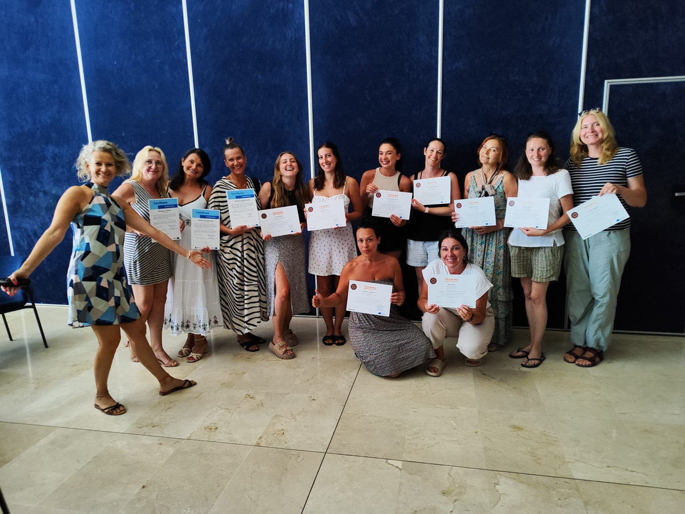
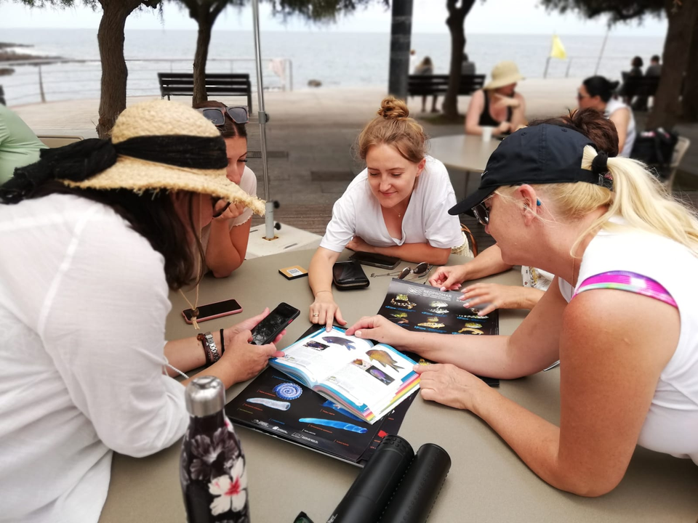
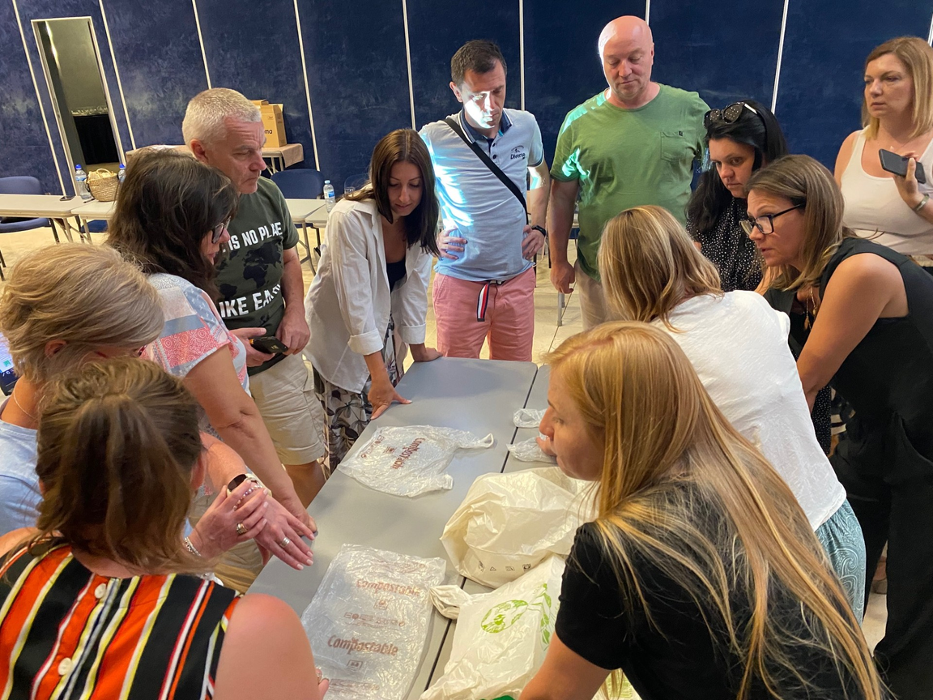
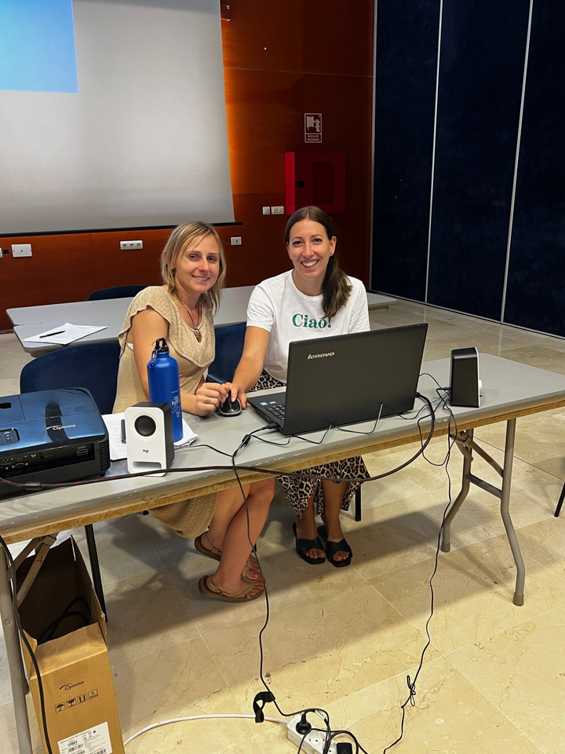

Slide 4
DZIAŁANIA WDROŻONE PO KURSIE
  stworzenie i realizacja programu własnego “Play with English” wzbogaconego o treści dotyczące ekologii i zrównoważonego rozwoju, z wykorzystaniem metod aktywizujących poznanych podczas kursu
  realizacja cyklu zajęć dotyczących zrównoważonego rozwoju i ekologii -ekoMaluszki

Slide 5
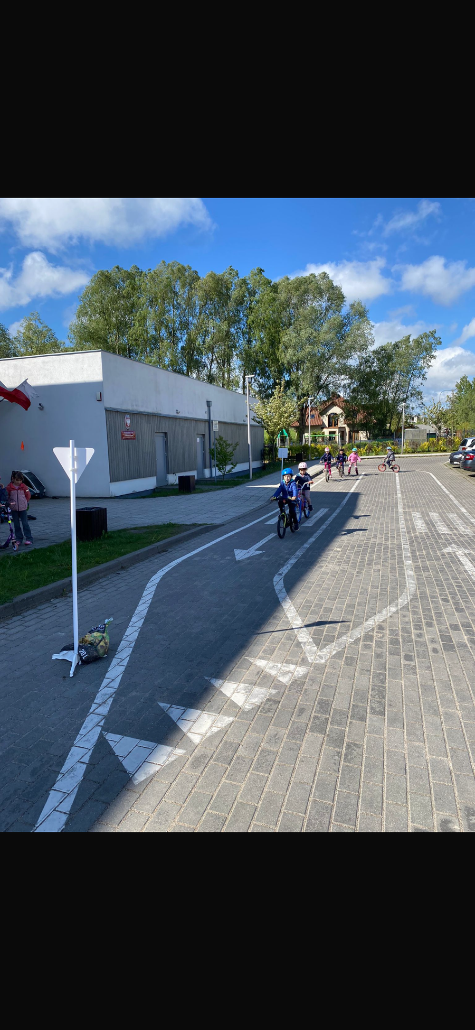
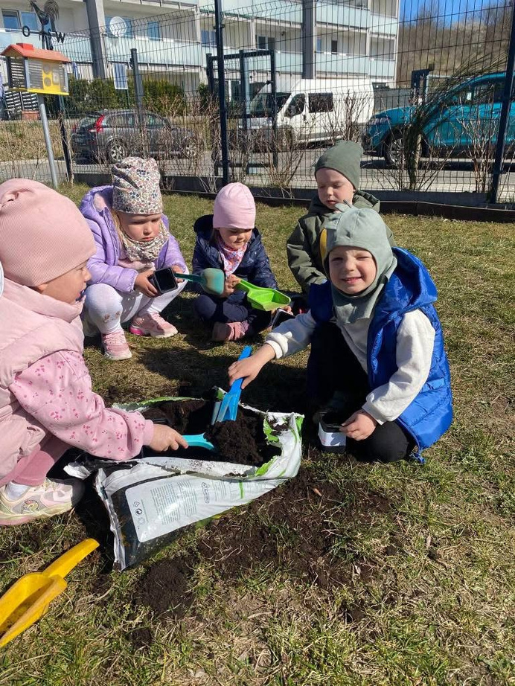
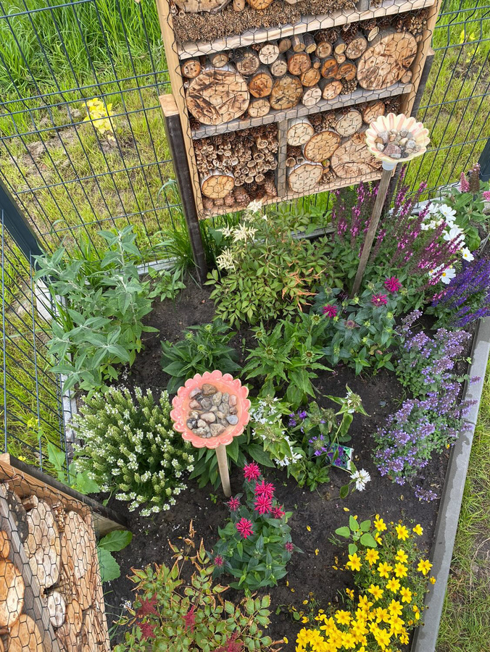
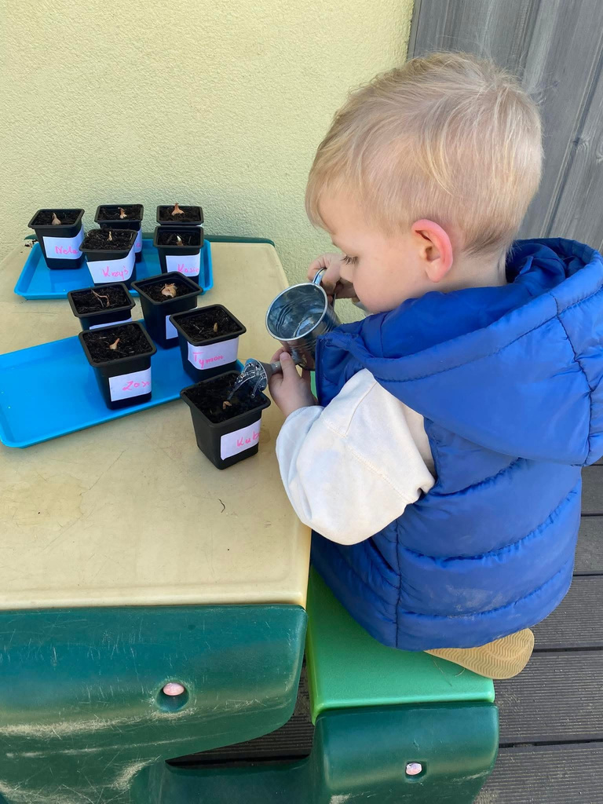

Slide 6
EMOTION AND MIND
ZAŁOŻENIA KURSU:
  Rozwój wiedzy i umiejętności dotyczących regulowania emocje i myśli- własnych oraz swoich podopiecznych
  Poznanie technik skutecznego radzenia sobie w trudnych sytuacjach
  Wzmocnienie umiejętności komunikacyjnych i usprawnienie procesu budowania relacji pomiędzy uczniami i nauczycielami
  Nabycie umiejętności w zakresie rozwiązywania konfliktów, obniżania poziomu stresu i frustracji w klasie.

Slide 7
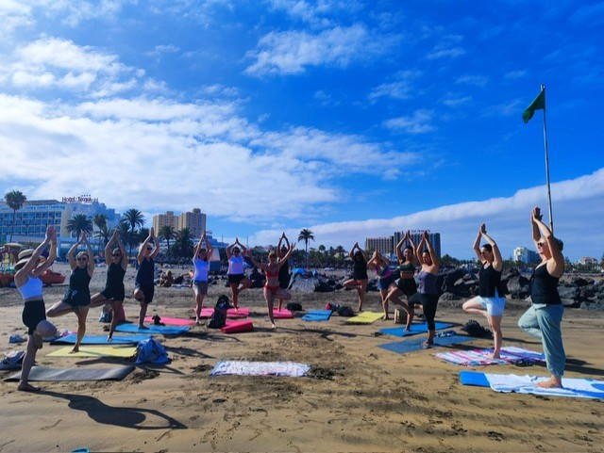
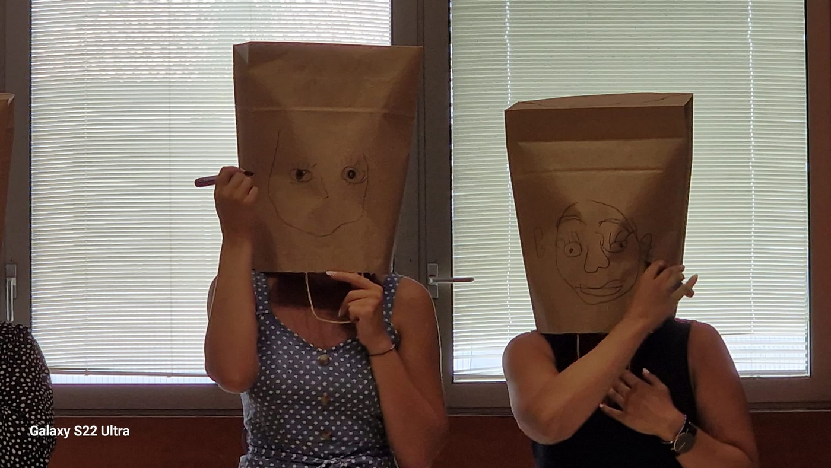
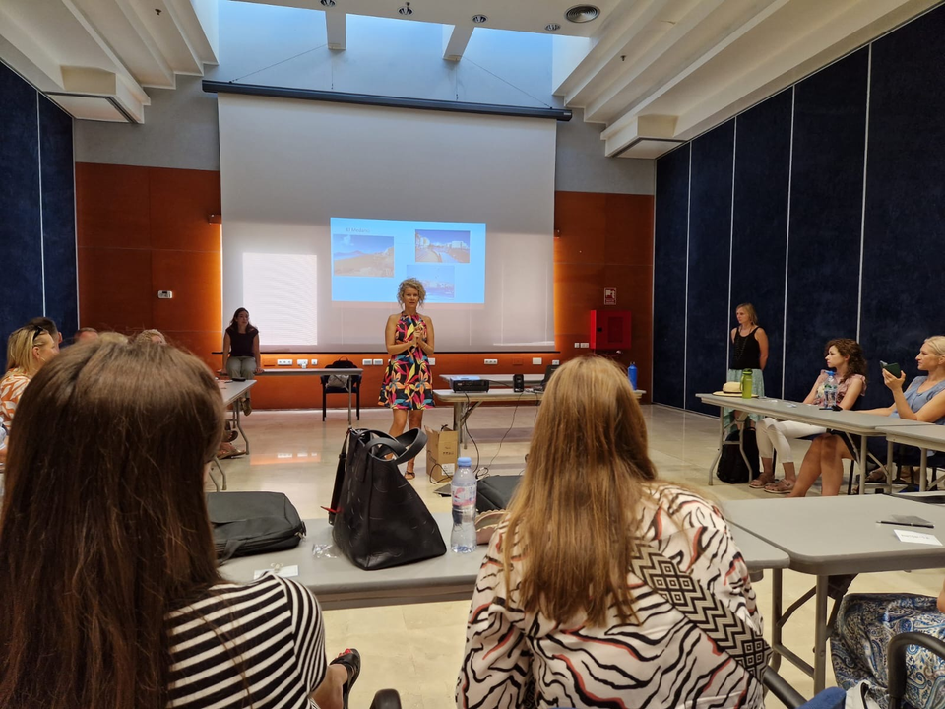
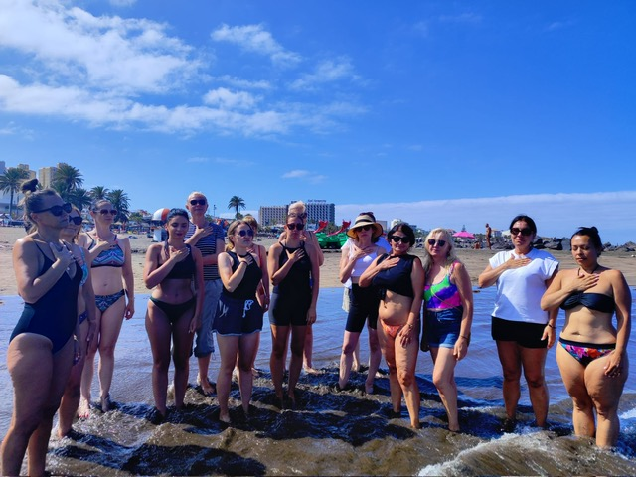

Slide 8
DZIAŁANIA WDROŻONE PO KURSIE
  Realizacja programu własnego “W świecie emocji z kolorowym potworem” mający na celu stymulowanie rozwoju dzieci w zakresie umiejętności interpersonalnych, rozumienia własnych emocji i radzenia sobie w codziennych sytuacjach społecznych
  Udział w projekcie eTwinning “„Sen Dodo”, który miał na celu szerzenie świadomości o ważnej roli snu w życiu czlowieka
https://school-education.ec.europa.eu/en/etwinning/projects/mfp-sen-dodo-well-sleeping/twinspace

Slide 9
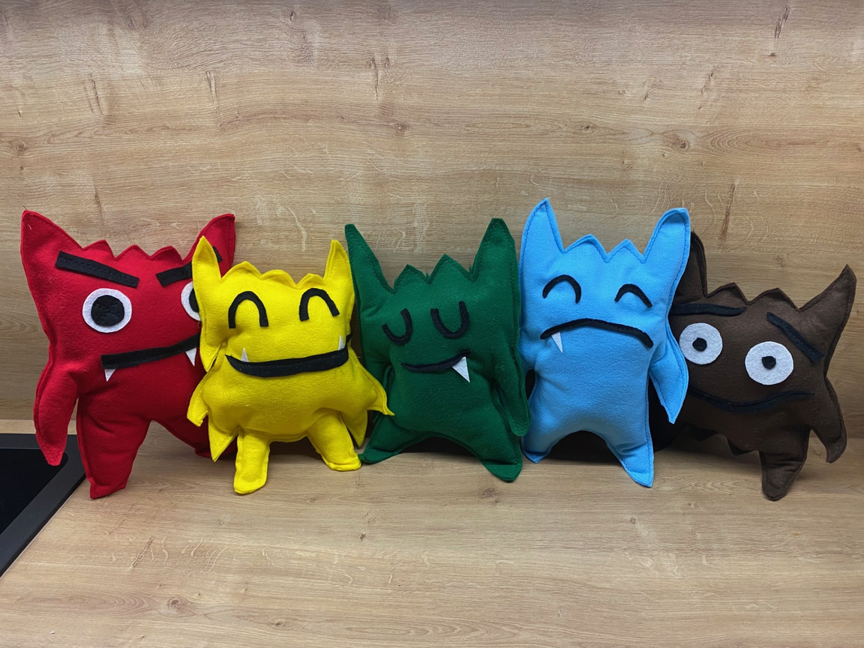
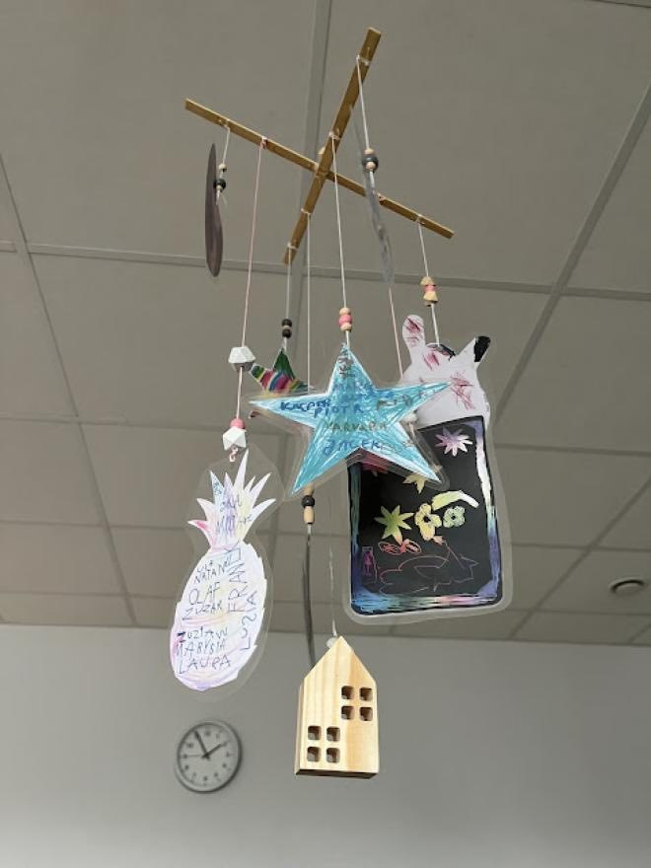
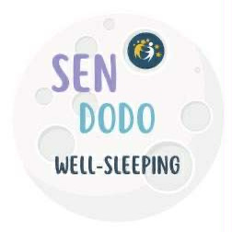
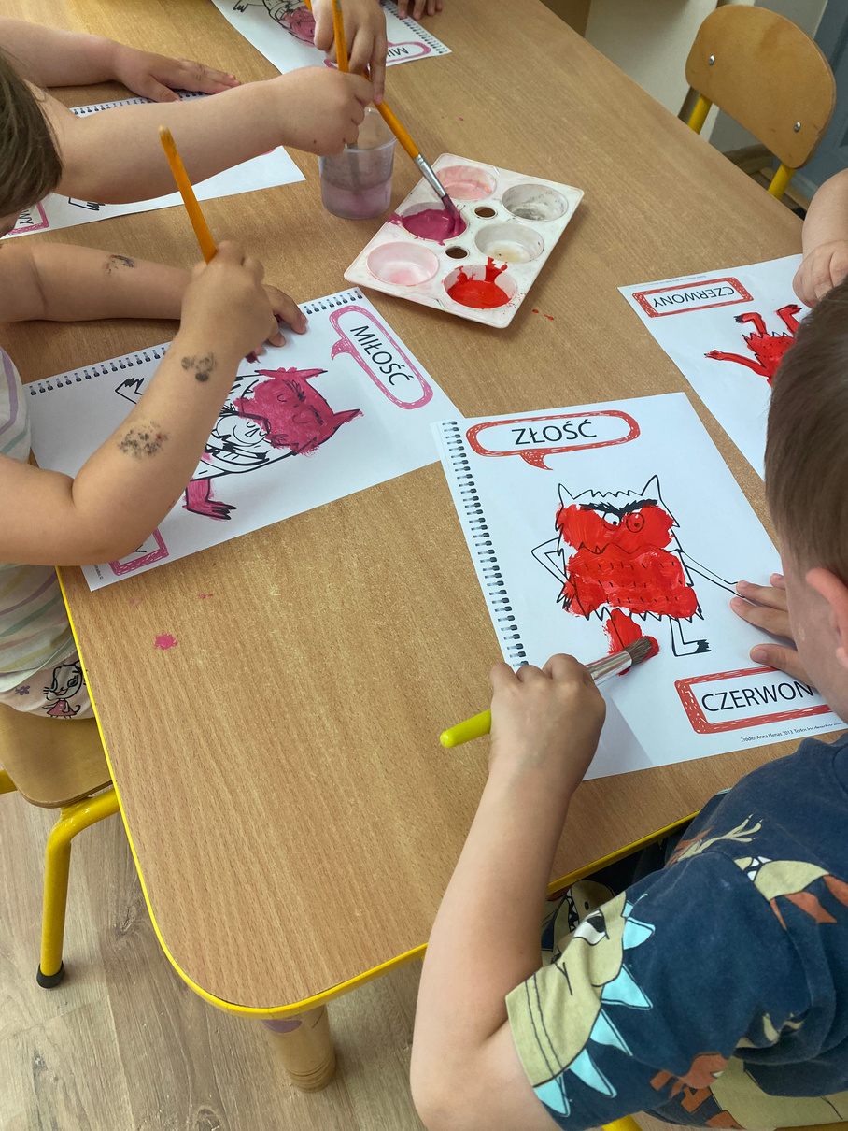
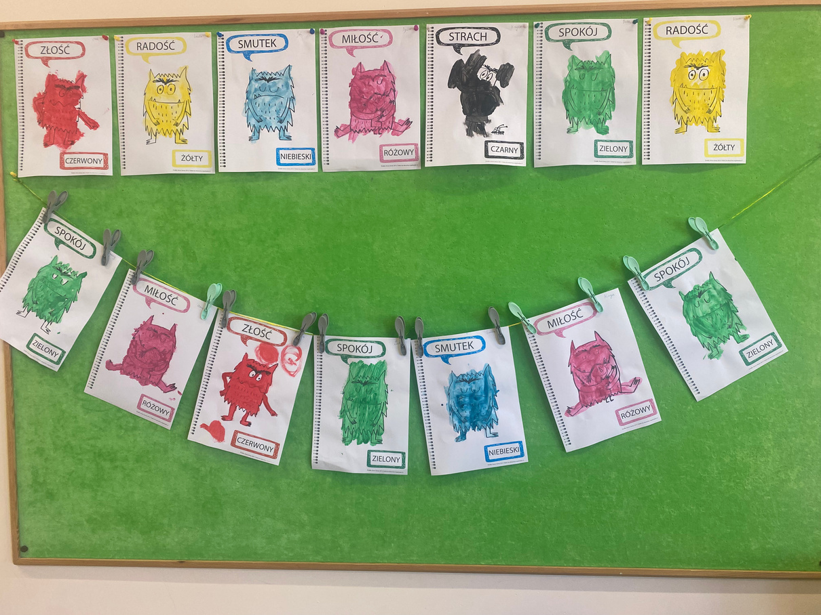

Slide 10
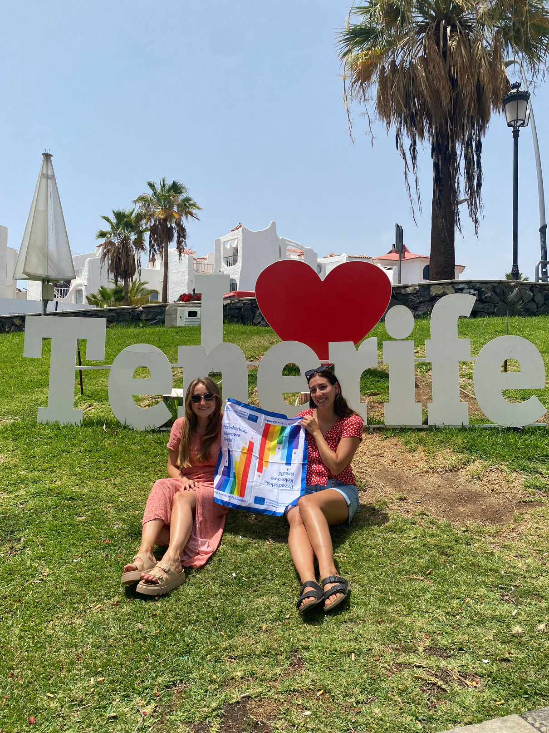
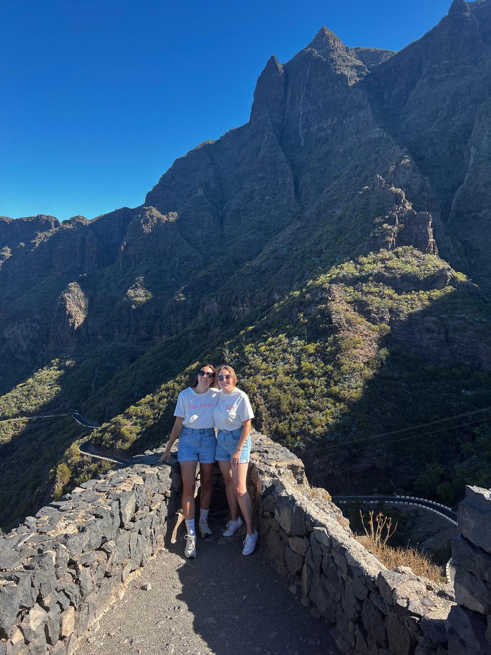
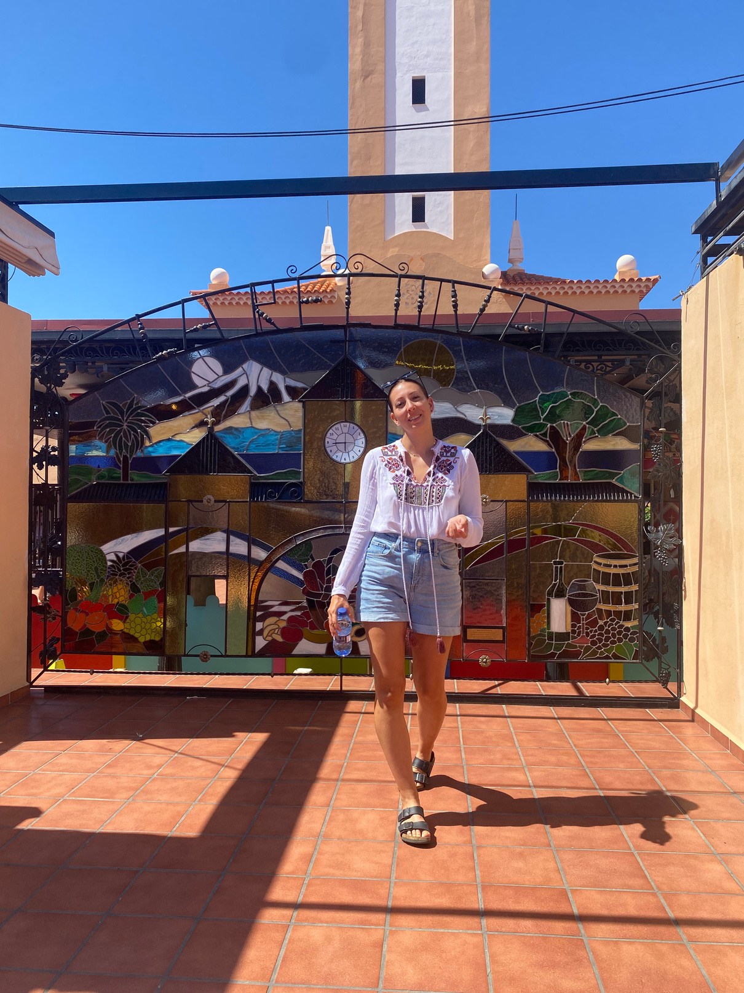
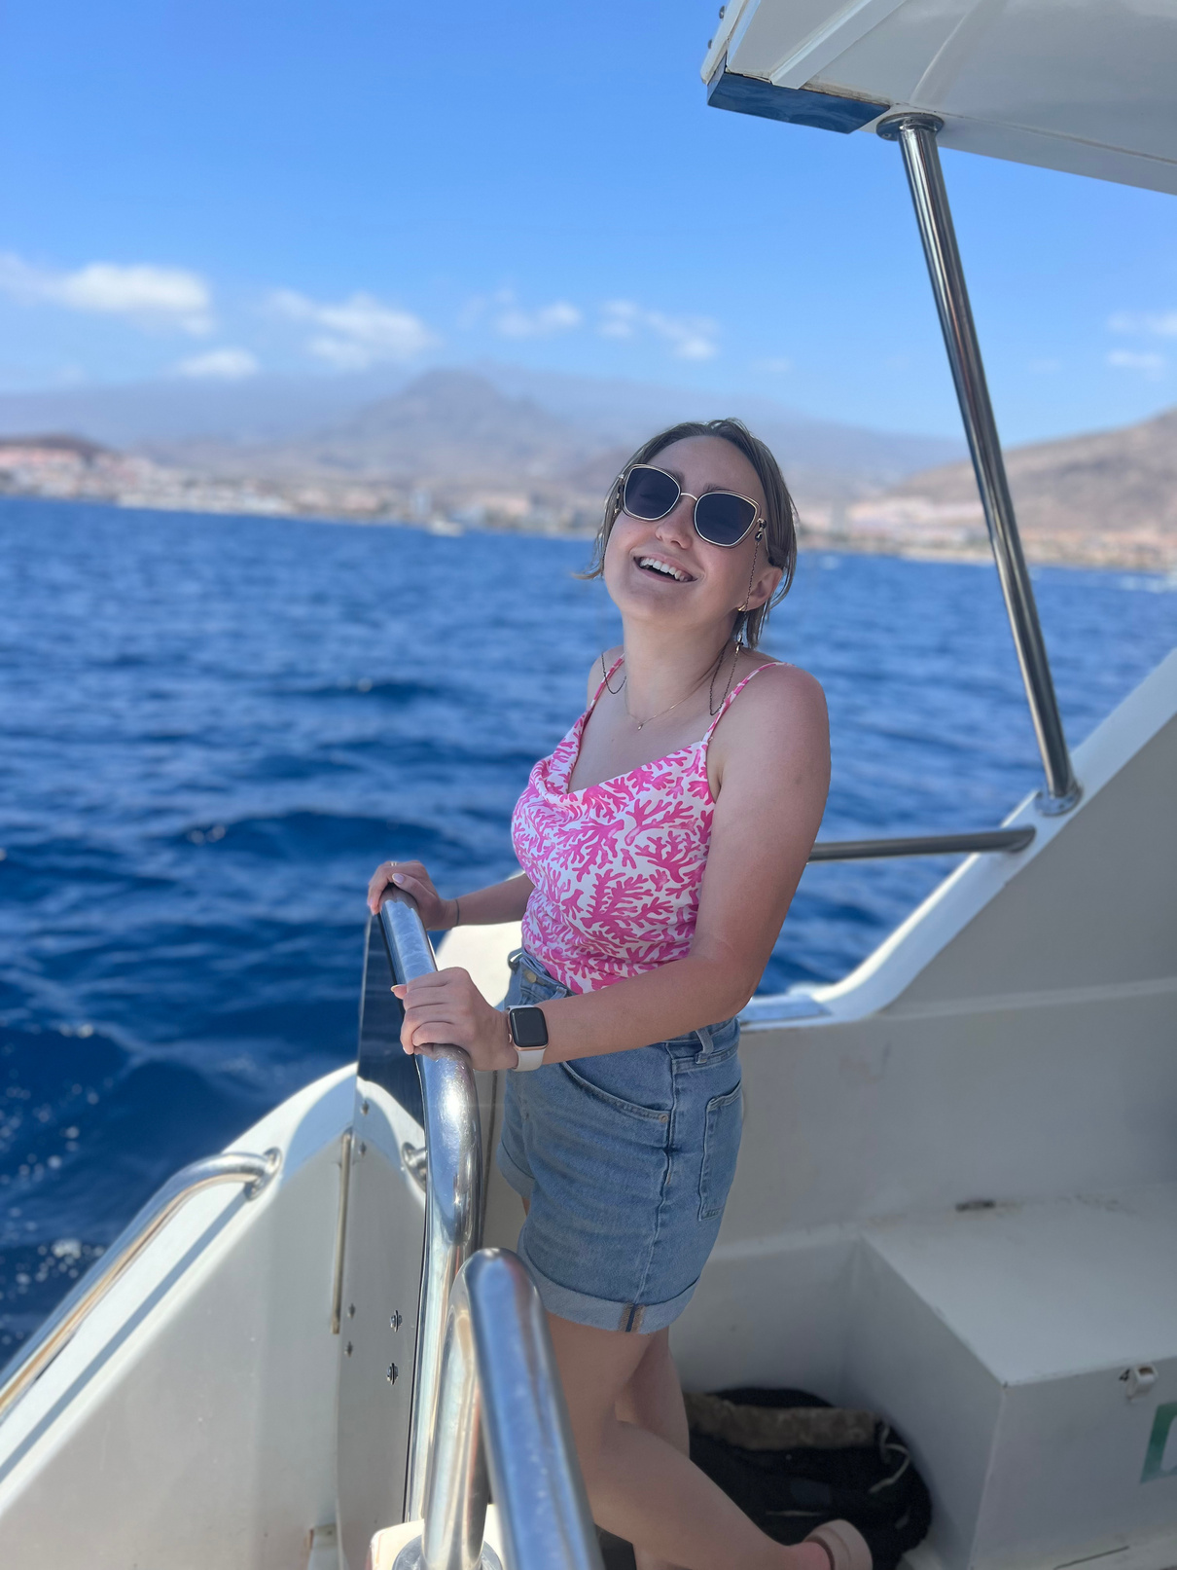
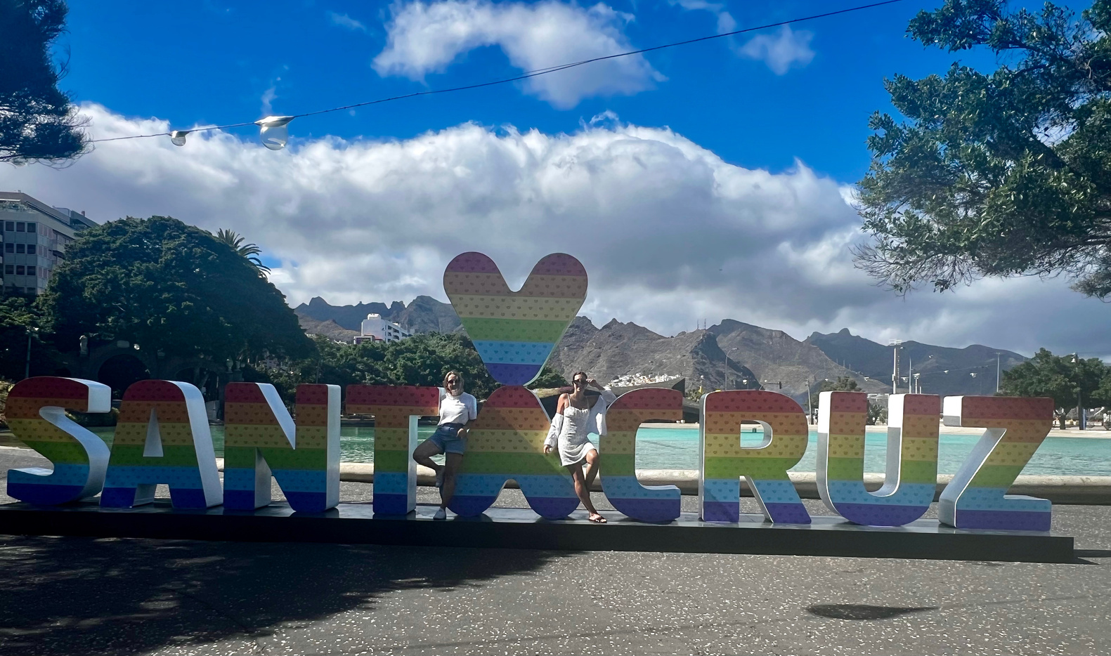
TENERYFA

